Slide 1
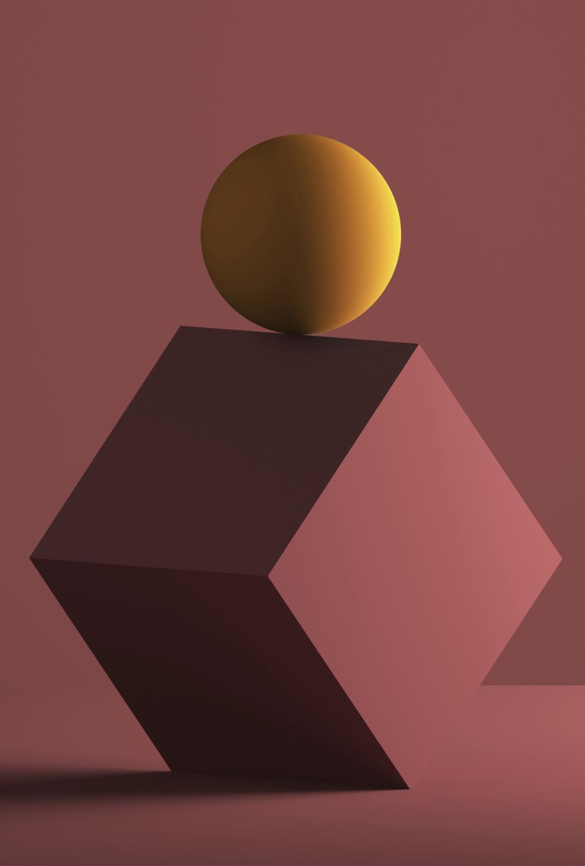

Famous Female
Mathematicians 3
Lena Jovanović
Prva kragujevačka gimnazija

Slide 2

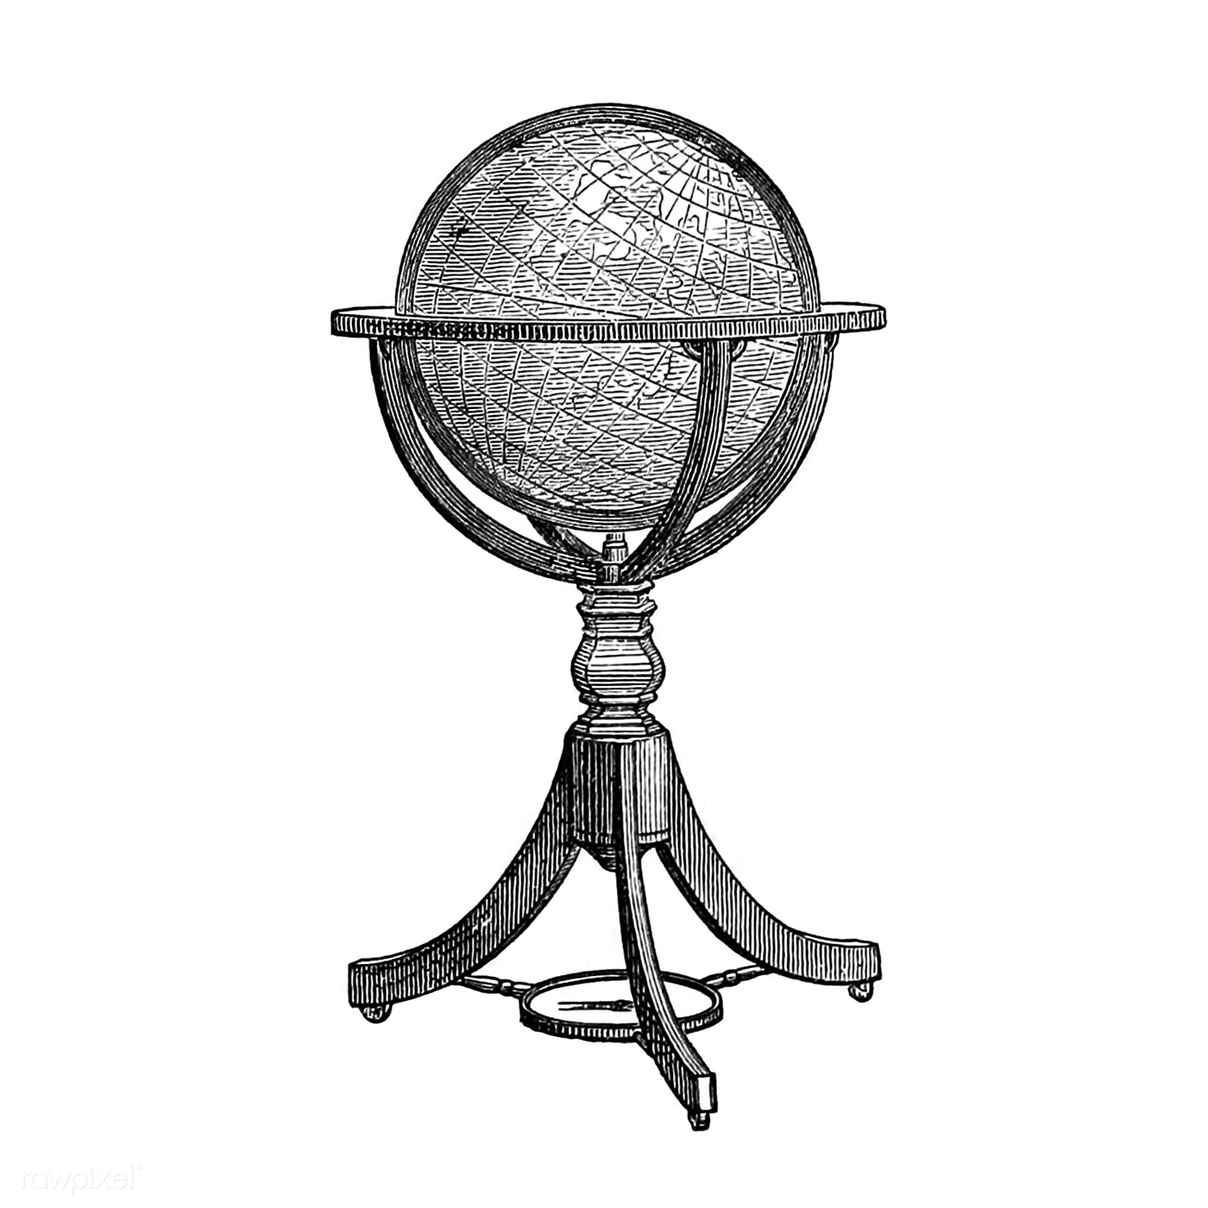

Svaka od ovih nadarenih Žena je zasebno donela veliki doprinos nauci i obrazovanju,ali takodje i naČinu tumaČenja sveta. sve su proŠle kroz teŠka vremena,iŠle sU ka svom cilju ne osvrĆuĆi se na proŠlost.nisu dopuŠtale stereotipima,komentarima i ljudima da im stanu na put do dostizanja njihovih snova. one su zene koje Čine nasu istoriju tako bogatom.

Slide 3
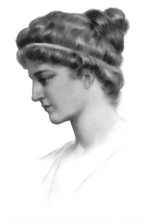
hipatija
Njen otac Teon, cuveni matematičar iz Aleksandrije, preneo je na nju svoje ogromno znanje.
Na nagovor oca, otputovala je za Atinu, gde je svoje znanje obogatila Platonovim i Aristotelovim učenjima. Osim zajedničkih radova sa Teonom, imala je i mnogo svojih, a predavala je matematiku, filozofiju i astronomiju.

Slide 4
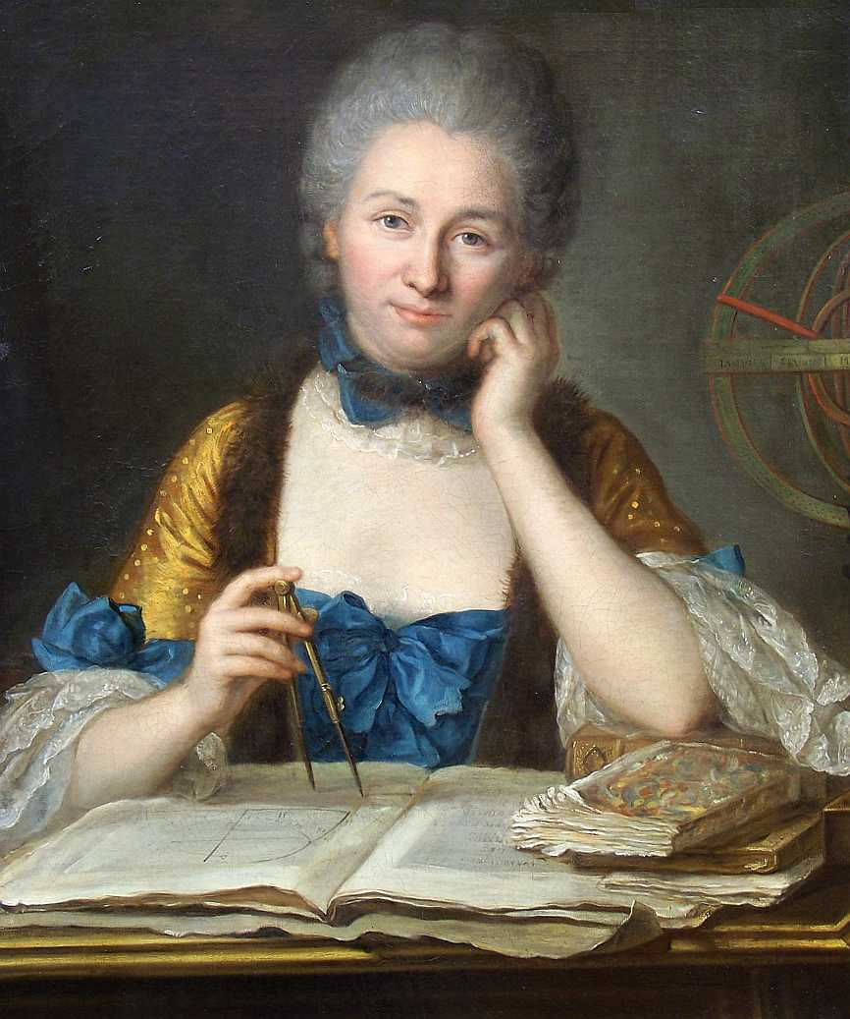
Emili di Šatle
Ova matematičarka, koja je rodjena u Parizu, poznata je po prevodjenju i analizi knjige „Matematički principi prirodne filozofije”. Njena verzija prevoda se i dan-danas koristi u Francuskoj. Iako je njena majka u to vreme mislila da matematika nije za devojke, otac joj je pružao podršku.
Napisala je esej o prirodi vatre i zato joj je 1737. godine uručena nagrada Francuske akademije nauka. Poznata je po svom zalaganju za ravnopravnost žena u obrazovanju i smatrala je da ih država onemogućava da se iskažu u nauci.

Slide 5
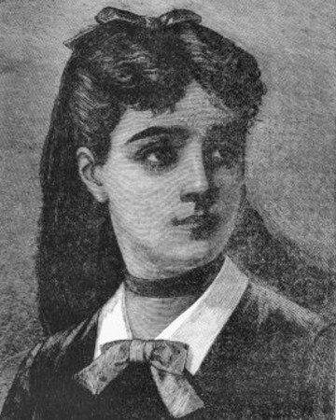
Marija
~
Sofija zermen
Živela je u Parizu i volela matematiku. Većinu svog vremena provodila je u očevoj biblioteci, u kojoj je učila jezike (latinski i grčki) i izučavala radove cenjenih matematičara tog doba.
Nažalost, u to vreme su šanse za obrazovanje žena bile ograničene. Ali uprkos tome, mlada Sofija se odlučila da napravi jedan jako hrabar korak. Tajno je studirala na Univerzitetu École Polytechnique, koristivši ime jednog od muških studenata.
Sve je išlo po planu dok predavači nisu uvideli dramatičnu promenu u znanju osobe cije je ime upotrebila da se prikrije. Iako nikada nije bila aktivan predavač i matematicar, nezavisno je izučavala matematiku i pisala naučne radove.
Najpoznatija je po radu na Fermaovoj poslednjoj teoremi, takodje poznatoj i kao Fermaova velika teorema, koja se smatrala za jednu od najvecih matematickih zagonetki. Osim toga, bila je prva žena koja je dobila nagradu na Univerzitetu nauke u Parizu, zbog pisanja o teoriji elastičnosti.

Slide 6
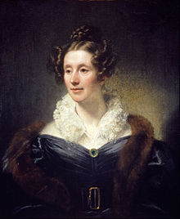
Meri Somervil
Meri Somervil se rodila u Škotskoj i kao dete nije bila preterano zainteresovana za nauku. Pohađala je školu samo jednu godinu. Međutim, kada je sa 16 godina rešavala slagalicu i naišla na simbol algebre u njoj, desio se preokret. Postala je fascinirana matematikom i počela je samostalno da je uči.
Jedan od uzora joj je bio Vilijam Volas, poznati profesor matematike na Univerzitetu u Edinburgu. Fizičar Dejvid Bruster je govorio kako je Meri izuzetna matematičarka.
S obzirom na vreme u kom je živela, ove reči su imale poseban značaj, jer nije bilo puno žena koje su se bavile ovom naukom.

Slide 7
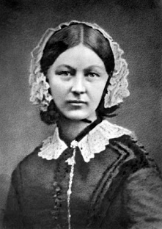
Florens Najtingejl
Bila je engleska medicinska sestra i učesnik u socijalnim reformama. Poznata je po svom doprinosu u spasavanju velikog broja zivota. Pružanjem ogromnih napora da poveća broj preživelih u bolnici, postala je statističar.
Zbog svog plana o izvršenju reforme u zdravstvu, počela je da se bavi statistikom. Brojeve do kojih je došla svojim proračunima pokazali su da deficit sanitarnih sredstava utice na visoku stopu smrtnosti.
Statistiku je prezentovala pomocu grafikona, a osmislila je „coxcomb”, varijaciju kruznih dijagrama. Pod utiskom svega što je videla na Krimu, napisala je knjigu „Beleške o stvarima koje uticu na zdravlje, efikasnost i bolničku upravu britanske vojske”.

Slide 8
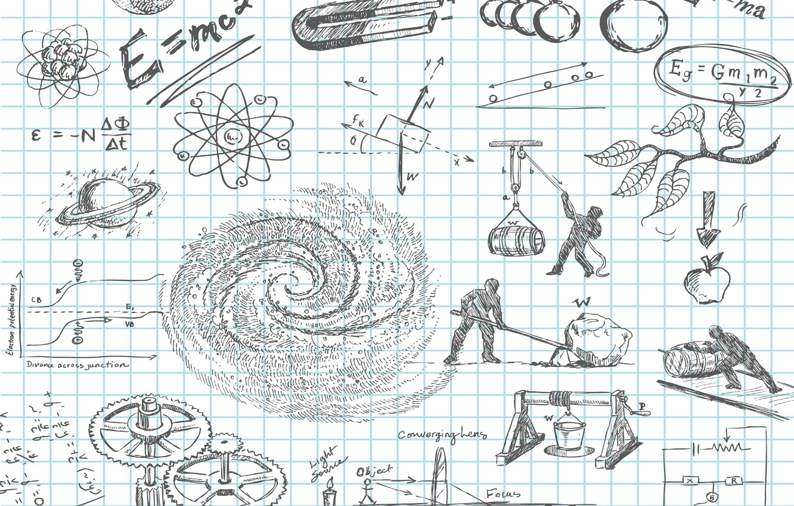
Hvala na pažnji
Lena jovanović
Prva kragujevačka gimnazija

